Slide 1
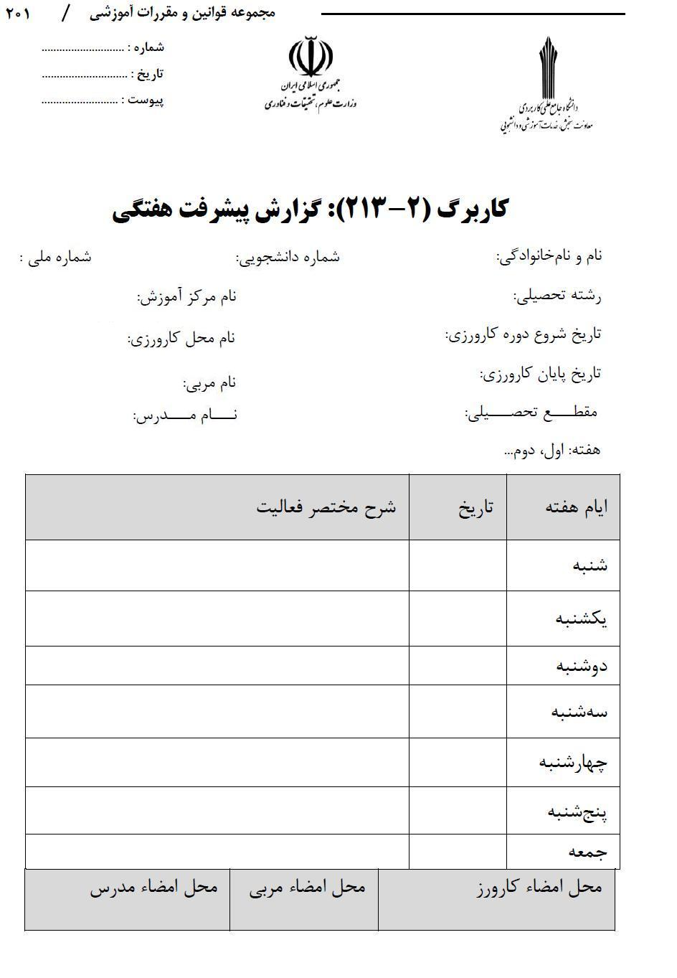
***
***
*****
علمی کاربردی صنایع خیام الکتریک
مدیریت کسب و کار
IMS مرکز پیام اتوبوس رانی
1395/08/01
آقای **
1395/09/19
استاد ارجمند جناب آقای **
کاردانی
هفته اول
ثبت ورود و حروج اتوبوس ها در سیستم
1395/08/01
هماهنگی مراسمات دربستی روزانه
1395/08/02
ثبت هزینه اتوبوس های دولتی و خصوصی در سیستم
1395/08/03
هماهنگی با بازرسی جهت انجام مراسمات دربستی
1395/08/04
کنترل ورود و خروج اتوبوس ها
1395/08/05
ثبت ورود و حروج اتوبوس ها در سیستم
1395/08/06
تعطیل
1395/08/07

Slide 2
***
***
***
علمی کاربردی صنایع خیام الکتریک
مدیریت کسب و کار
IMS مرکز پیام اتوبوس رانی
1395/08/01
آقای ****
1395/09/19
استاد ارجمند جناب آقای **
کاردانی
هفته دوم
ثبت ورود و حروج اتوبوس ها در سیستم
1395/08/08
هماهنگی مراسمات دربستی روزانه
1395/08/09
ثبت هزینه اتوبوس های دولتی و خصوصی در سیستم
1395/08/10
هماهنگی با بازرسی جهت انجام مراسمات دربستی
1395/08/11
کنترل ورود و خروج اتوبوس ها
1395/08/12
ثبت ورود و حروج اتوبوس ها در سیستم
1395/08/13
تعطیل
1395/08/14

Slide 3
***
***
***
علمی کاربردی صنایع خیام الکتریک
مدیریت کسب و کار
IMS مرکز پیام اتوبوس رانی
1395/08/01
آقای **
1395/09/19
استاد ارجمند جناب آقای **
کاردانی
هفته سوم
ثبت ورود و حروج اتوبوس ها در سیستم
1395/08/15
هماهنگی مراسمات دربستی روزانه
1395/08/16
ثبت هزینه اتوبوس های دولتی و خصوصی در سیستم
1395/08/17
هماهنگی با بازرسی جهت انجام مراسمات دربستی
1395/08/18
کنترل ورود و خروج اتوبوس ها
1395/08/19
ثبت ورود و حروج اتوبوس ها در سیستم
1395/08/20
تعطیل
1395/08/21

Slide 4
***
***
***
علمی کاربردی صنایع خیام الکتریک
مدیریت کسب و کار
IMS مرکز پیام اتوبوس رانی
1395/08/01
آقای **
1395/09/19
استاد ارجمند جناب آقای **
کاردانی
هفته چهارم
ثبت ورود و حروج اتوبوس ها در سیستم
1395/08/22
هماهنگی مراسمات دربستی روزانه
1395/08/23
ثبت هزینه اتوبوس های دولتی و خصوصی در سیستم
1395/08/24
هماهنگی با بازرسی جهت انجام مراسمات دربستی
1395/08/25
کنترل ورود و خروج اتوبوس ها
1395/08/26
ثبت ورود و حروج اتوبوس ها در سیستم
1395/08/27
تعطیل
1395/08/28

Slide 5
***
***
***
علمی کاربردی صنایع خیام الکتریک
مدیریت کسب و کار
IMS مرکز پیام اتوبوس رانی
1395/08/01
آقای **
1395/09/19
استاد ارجمند جناب آقای **
کاردانی
هفته پنجم
ثبت ورود و حروج اتوبوس ها در سیستم
1395/08/29
هماهنگی مراسمات دربستی روزانه
1395/08/30
ثبت هزینه اتوبوس های دولتی و خصوصی در سیستم
1395/09/01
هماهنگی با بازرسی جهت انجام مراسمات دربستی
1395/09/02
کنترل ورود و خروج اتوبوس ها
1395/09/03
ثبت ورود و حروج اتوبوس ها در سیستم
1395/09/04
تعطیل
1395/09/05

Slide 6
**
***
***
علمی کاربردی صنایع خیام الکتریک
مدیریت کسب و کار
IMS مرکز پیام اتوبوس رانی
1395/08/01
آقای **
1395/09/19
استاد ارجمند جناب آقای **
کاردانی
هفته ششم
ثبت ورود و حروج اتوبوس ها در سیستم
1395/09/06
هماهنگی مراسمات دربستی روزانه
1395/09/07
ثبت هزینه اتوبوس های دولتی و خصوصی در سیستم
1395/09/08
هماهنگی با بازرسی جهت انجام مراسمات دربستی
1395/09/09
کنترل ورود و خروج اتوبوس ها
1395/09/10
ثبت ورود و حروج اتوبوس ها در سیستم
1395/09/11
تعطیل
1395/09/12

Slide 7
**
***
***
علمی کاربردی صنایع خیام الکتریک
مدیریت کسب و کار
IMS مرکز پیام اتوبوس رانی
1395/08/01
آقای **
1395/09/19
استاد ارجمند جناب آقای **
کاردانی
هفته هفتم
ثبت ورود و حروج اتوبوس ها در سیستم
1395/09/13
هماهنگی مراسمات دربستی روزانه
1395/09/14
ثبت هزینه اتوبوس های دولتی و خصوصی در سیستم
1395/09/15
هماهنگی با بازرسی جهت انجام مراسمات دربستی
1395/09/16
کنترل ورود و خروج اتوبوس ها
1395/09/17
ثبت ورود و حروج اتوبوس ها در سیستم
1395/09/18
تعطیل
1395/09/19

Slide 8
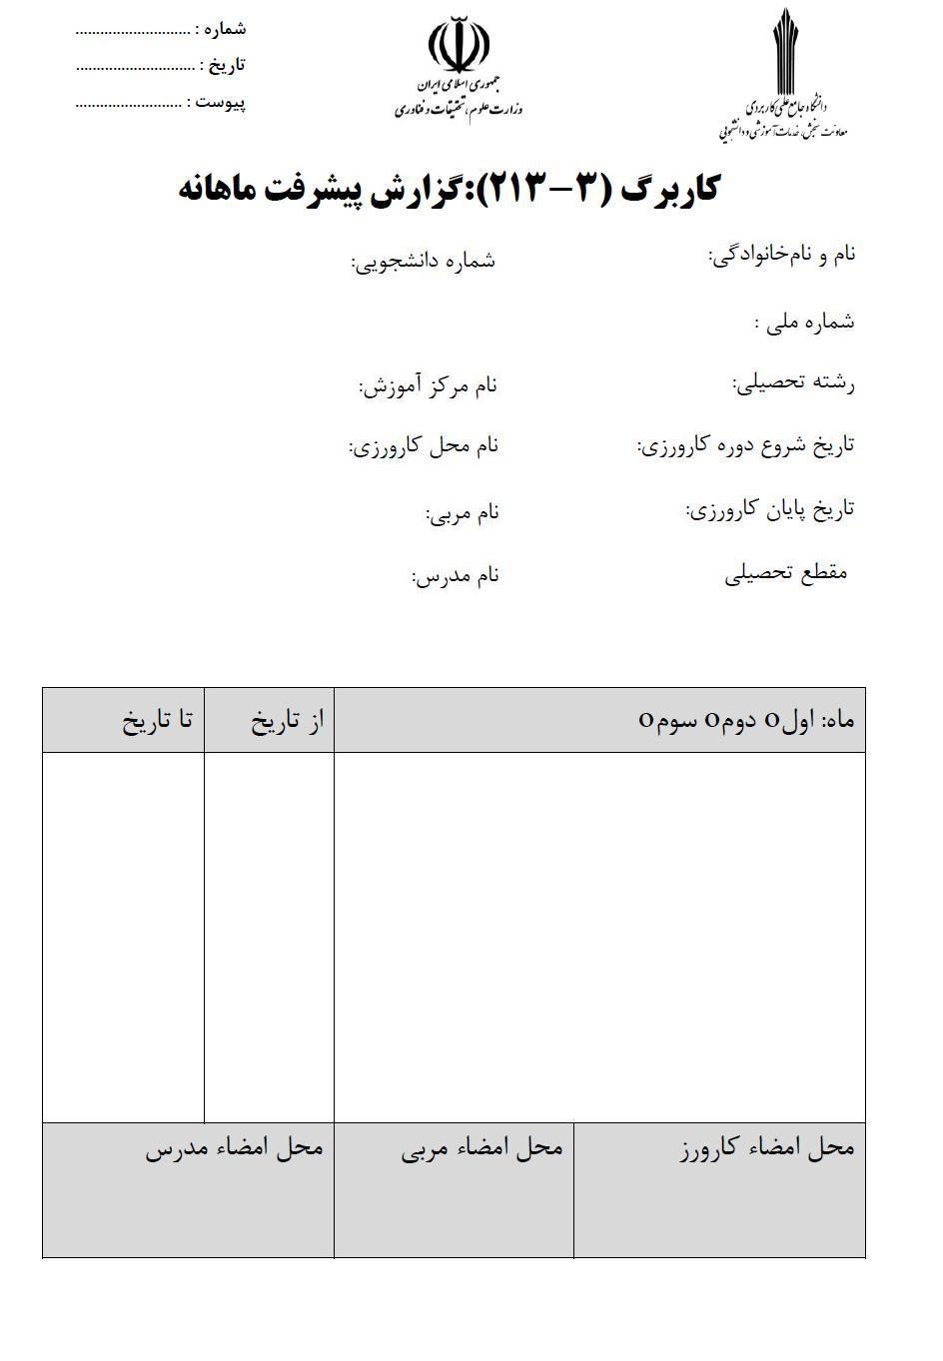
**
****
***
علمی کاربردی صنایع خیام الکتریک
مدیریت کسب و کار
IMS مرکز پیام اتوبوس رانی
1395/08/01
آقای ***
1395/09/19
استاد ارجمند جناب آقای ***
کاردانی
1395/09/01
1395/08/01
ثبت ورود و حروج اتوبوس ها در سیستم
هماهنگی مراسمات دربستی روزانه
ثبت هزینه اتوبوس های دولتی و خصوصی در سیستم
هماهنگی با بازرسی جهت انجام مراسمات دربستی
کنترل ورود و خروج اتوبوس ها
ثبت ورود و حروج اتوبوس ها در سیستم
تعطیل

Slide 9
***
***
***
علمی کاربردی صنایع خیام الکتریک
مدیریت کسب و کار
IMS مرکز پیام اتوبوس رانی
1395/08/01
آقای ***
1395/09/19
استاد ارجمند جناب آقای ****
کاردانی
1395/09/19
1395/09/01
ثبت ورود و حروج اتوبوس ها در سیستم
هماهنگی مراسمات دربستی روزانه
ثبت هزینه اتوبوس های دولتی و خصوصی در سیستم
هماهنگی با بازرسی جهت انجام مراسمات دربستی
کنترل ورود و خروج اتوبوس ها
ثبت ورود و حروج اتوبوس ها در سیستم

Slide 10
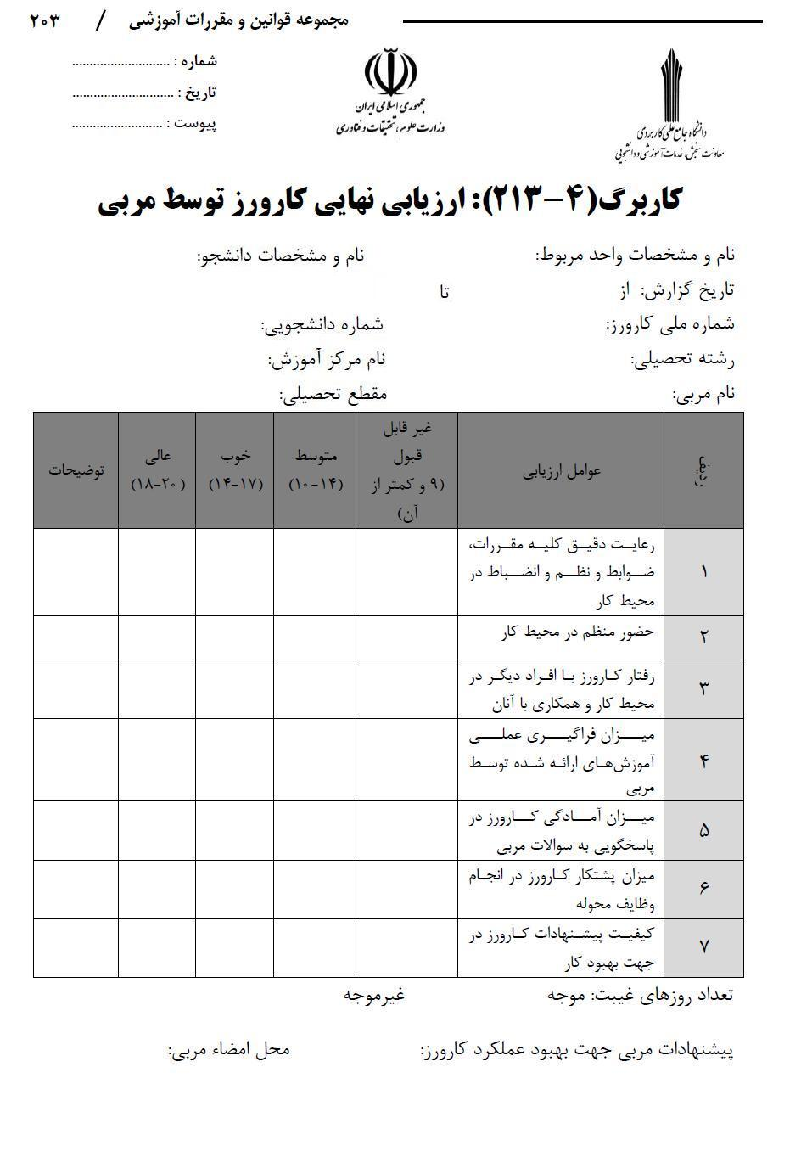
****
IMS مرکز پیام اتوبوس رانی
1395/09/19
1395/08/01
****
****
علمی کاربردی صنایع خیام الکتریک
مدیریت کسب و کار
کاردانی
آقای ***
*
*
*
*
*
*
*
آقای ***

Slide 11
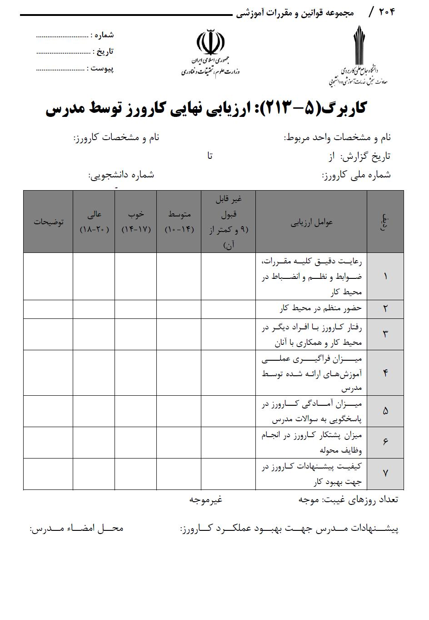
***
IMS مرکز پیام اتوبوس رانی
1395/09/19
1395/08/01
***
****
استاد ارجمند جناب آقای **

Slide 12
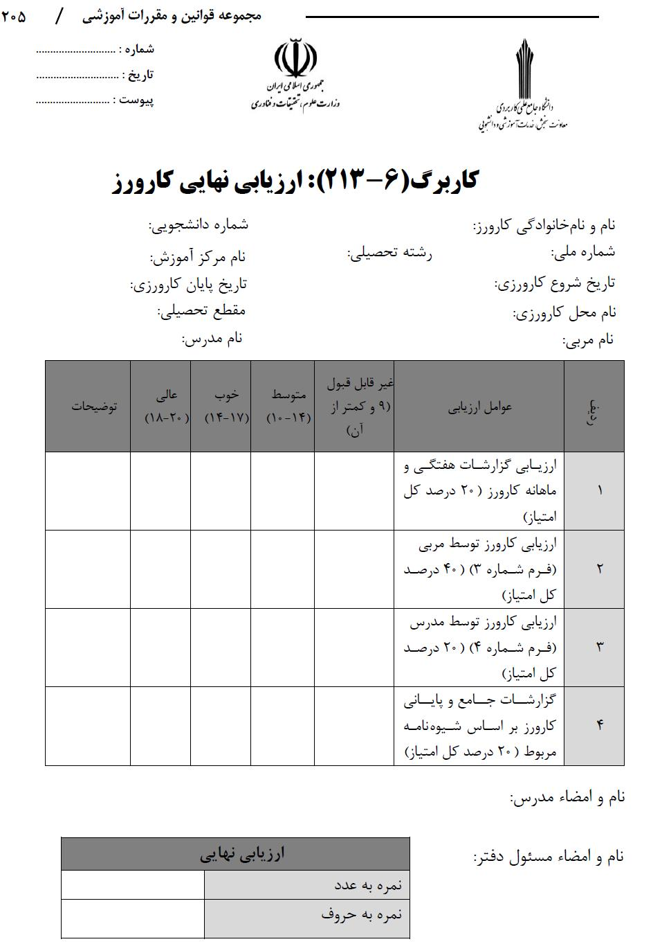
****
***
علمی کاربردی صنایع خیام الکتریک
مدیریت کسب و کار
***
1395/09/19
1395/08/01
کاردانی
IMS مرکز پیام اتوبوس رانی
استاد ارجمند جناب آقای ***
آقای ***
استاد ارجمند جناب آقای***

Slide 13
***
***
علمی کاربردی صنایع خیام الکتریک
مدیریت کسب و کار
***
1395/09/19
1395/08/01
کاردانی
IMS مرکز پیام اتوبوس رانی
استاد ارجمند جناب آقای ***
آقای ***
استاد ارجمند جناب آقای **

